Slide 1
Modelo de Madurez de Pruebas Integrado Test Maturity Model Integration
Juan Felipe hurtado
David anduquia

Slide 2
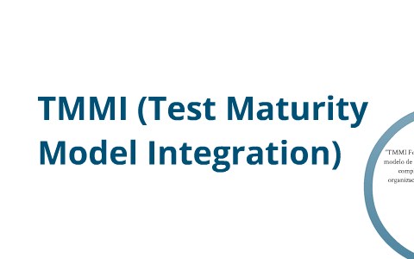
El modelo TMMi analiza las pruebas de software en diferentes niveles de madurez, con la suposición inicial de que todas las organizaciones comienzan en el nivel 1 de TMMi de la escala de madurez
Cuanto más maduras son las prácticas de prueba de una organización, mayor nivel de madurez alcanza la organización.
Los esfuerzos de mejora del proceso de prueba se centran en las necesidades de la organización en el contexto de su entorno empresarial.

Slide 3
La intención del TMMi es soportar las actividades de Testing y la mejora a los procesos de prueba.
La TMMi aborda todos los niveles de prueba.
TMMi es un modelo complementario de CMMi
Una de las diferencias entre TMMI Y CMMI:
CMMi se enfoca principalmente en las prácticas de desarrollo de software.
TMMi se enfoca en los procesos de prueba.

Slide 4
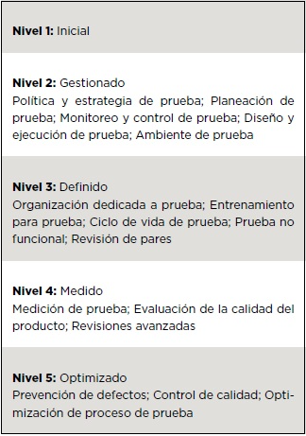
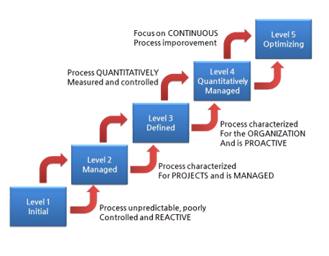
Niveles de Madurez de TMMi
Un nivel de madurez dentro de TMMi puede ser considerado como un grado de madurez del proceso de calidad de pruebas organizacional

Slide 5
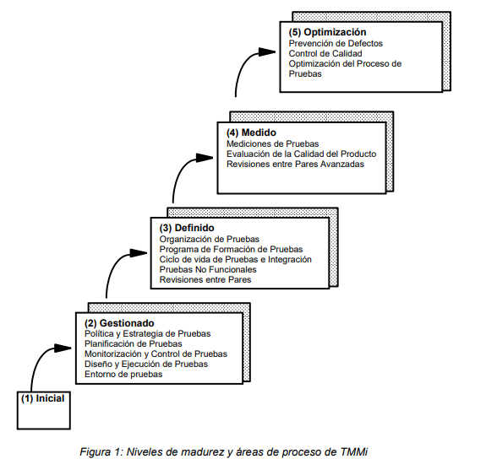
Estructura del modelo tmmI
Áreas de proceso
cada nivel de madurez consta de varias áreas de proceso que indica dónde una organización debe poner el foco para mejorar su proceso de pruebas

Slide 6

Nivel 1: Inicial
La organización, normalmente no proporciona un entorno estable para soportar los procesos
Los productos son entregados sin una adecuada visibilidad de su calidad y riesgos.
En el nivel 1 no hay áreas de proceso definidas.

Slide 7
Nivel 2: Gestionado
1. Politica y Estrategia de Prueba (Test Policy and Strategy)
2. Planificación de Pruebas (Test Planning)
3. Monitorización y Control de pruebas (Test Monitoring and Control)
4 Diseño y Ejecución de Pruebas (Test Design and Execution)
5.Entorno de Prueba (Test Environment)

Slide 8
Nivel 3:definido
1. Organización de Pruebas (Test Organization)
2. Programa de Formación de Pruebas (Test Training Program)
3 Ciclo de vida de Pruebas e Integración (Test Lifecycle and Integration)
4 Pruebas No Funcionales (Non-functional Testing)
5 Revision entre pares (Peer Reviews)

Slide 9

Nivel 4: gestión y medición
1 Mediciones de Prueba (Test Measurement)
2 Evaluación de la Calidad del producto (Product Quality Evaluation)
3 Revisiones entre Pares Avanzadas (Advanced Reviews)

Slide 10

Nivel 5:optimización
1 Prevención de Defectos (Defect Prevention)
2 Control de Calidad (Quality Control)
3 Optimización del proceso Pruebas (Test Process Optimization)

